Slide 1
Крымская весна
Мы вместе!
КрымРоссия

Slide 2
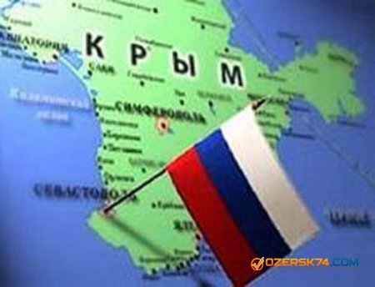

Slide 3
18 марта 2014 Крым официально вошёл в состав Российской Федерации

Slide 4
Краткая история Крыма с древнейших времен

Slide 5
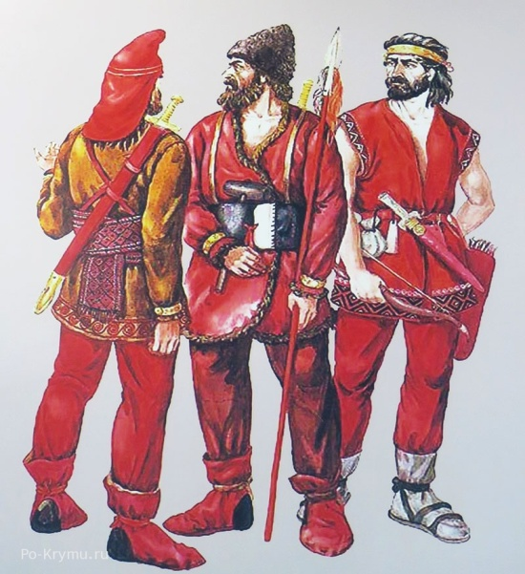
Древние жители Крыма
Считается, что одним из первых народов, живших в степной части Крыма в XV-VII веке до н.э. были киммерийцы. 0 них напоминают древние названия: Киммерийские стены, Боспор Киммерийский...

Slide 6
Скифы
В IV - III веках до н.э. племена скифов завоевали степи Крыма и Северного Причерноморья

Slide 7
Нашествие гуннов
В 370 году на земли Тавриды с Востока обрушились полчища гуннов. Под их ударами погибли Скифское государство и Боспорское царство, в руинах лежали Неаполь, Пантикапей, Херсонес и другие города Крыма

Slide 8
Крым - часть Византии
В IV веке, после раздела Римской империи на Западную и Восточную, в сферу интересов последней вошла и южная часть Крыма. Херсонес стал главной базой византийцев на полуострове

Slide 9
Хазары
В конце VI века в Крыму появляется новая волна завоевателей - это хазары, потомками которых считаются жители полуострова - караимы.
Они заняли весь полуостров, за исключением Херсона (Херсонеса)

Slide 10
Славяне
В IX веке в ход крымской истории активно вмешивается новая сила - славяне. Происходит закат хазарской державы разгромленной в X веке киевским князем Святославом Игоревичем.
В 988-989 годах другой киевский князь Владимир взял Херсон (Корсунь)

Slide 12
Турки в Крыму
Турки – османы, приплывшие из-за Черного моря, положили конец генуэзскому владычеству в Крыму.
Крымское ханство стало вассалом и союзником Турции против Московского государства на долгие века

Slide 13
Война 1768-1774

Slide 14
Итоги войны
В войне 1768-1774 турецкие армия и флот потерпели поражение, Крымское ханство получало независимость.
К России перешли в Крыму Керчь с крепостью Ёни-Кале, крепости Азов и Кинбурн, русские торговые суда стали плавать по Черному морю.

Slide 16
Крымская война 1853-1856
Крым был главным театром военных действий в Восточной (Крымской) войне 1853-1856 , одной из самых кровопролитных войн ХIХ столетия

Slide 17
Крым и война. 1941 - 45
Крымская операция закончилась славной победой советских войск. Противник потерял убитыми и пленными 111587 солдат и офицеров, всю боевую технику и вооружение

Slide 20
Крым в наши дни

Slide 21
Новый регион России
Присоединение Крыма было зафиксировано межгосударственным договором, подписанным как раз 18 марта 2014 года в Георгиевском зале Большого Кремлевского дворца в Москве главами России и Республики Крым. Причем, согласно данному документу Республика Крым и город Севастополь были не просто приняты в состав РФ, но и стали ее новыми субъектами

Slide 22
Хроника Крымской весны

Slide 26
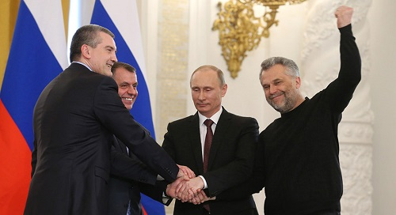
Закон о присоединении Крыма
И уже данное независимое государство обратилось к Российской Федерации с предложением о принятии его в состав РФ в качестве нового субъекта. О чём 18 марта и был подписан соответствующий договор в Москве, а ещё через 3 дня президент России подписал закон о присоединении Крыма

Slide 27
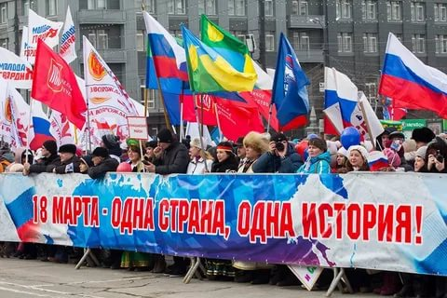
Главный праздник крымчан
18 марта в Российской Федерации отмечается День воссоединения Крыма с Россией. На территории Республики Крым этот день является праздничным и выходным согласно республиканскому закону №80-ЗРК/2015 от 3 марта 2015 года

Slide 28
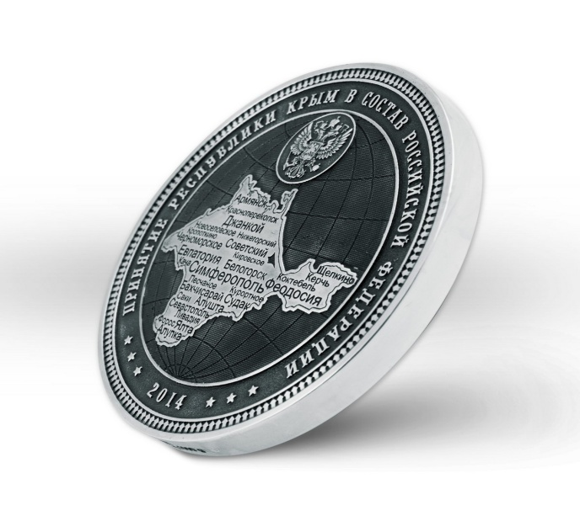
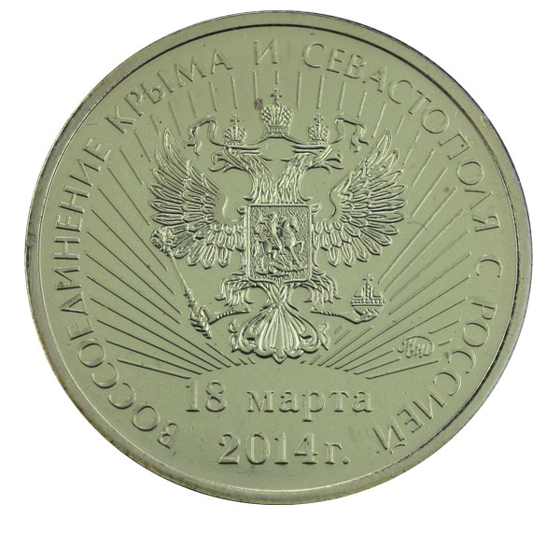
Памятные монеты

Slide 29
Крым в 21 веке

Slide 30
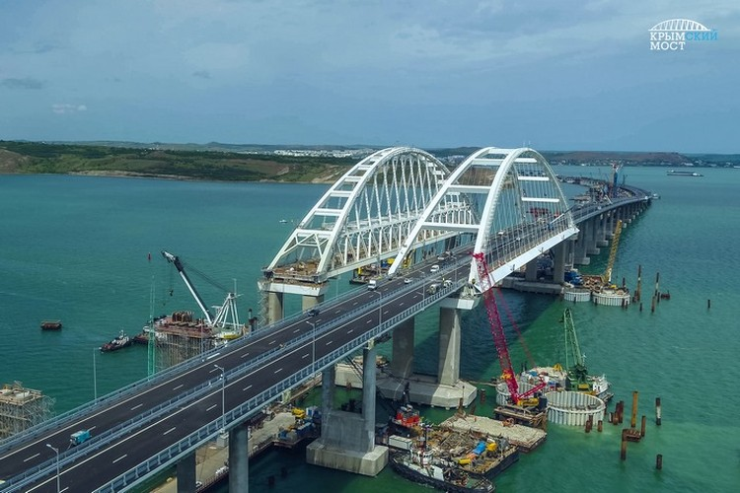
Стройка века – Крымский мост

Slide 31
Мы вместе! КрымРоссия

